Slide 1
Penİl Protez EndİkasyonlarI ve Tİplerİ
Dr Oğuz Ekmekçioğlu
Erciyes Üniversitesi, Üroloji Anabilim Dalı, Androloji Bilim Dalı, Kayseri

Slide 2
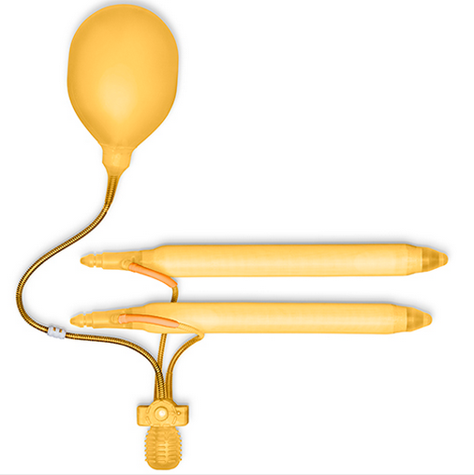
Ağızdan ilaçlar
Vakum
İntrakavernöz enjeksiyon
Faydasız / Yetersiz / Yan etki var
Hala ereksiyon istiyorsa
Çift / kişi motive ise

Slide 3
Orak hücreli anemili aralıklı priapizm ve/veya kavernöz skar
Şişirilebilir protez ile priapizm de tedavi edilir, normale yakın görüntü ve işlev de sağlanmış olur
Peyronili olgularda şişirilebilir protez faydalı olabilir.
Eğrilik içinde düzeltici olabilir. Hidrolik etki ile skarın direncini yenip ilişki için yeterli düzelmeyi sağlayabilir.
Plak eksizyon / insizyonu ve greftleme sonrası da protez konabilir.

Slide 4
Kontrendikasyonlar
Psikojenik??
Elini kullanamama / iyi partner desteği olmaması
Sistemik, kutanöz, İYE varlığında
Kurtarma cerrahisinin çıkmış, pürülan akıntılı protezde / immünitesi bozuk kişilerde yapılması

Slide 5
Penil Protezler Tipleri
Penil Protezler
Malleable protezler
Mekanik rod
Inflatable protezler
Silimed
Jonas
ESKA
AMS 650
MENTOR
Acuform
Duraphase II
3 parça
2 parça
Promedon
HR
AMS 700CX/CXR
CXM/Ultrex
MS/LGX (inhibizone)
MENTOR
Alpha 1(Titan)
AMS
Ambicor
MENTOR
Mark II
Shah
Virilis I
ve II

Slide 6
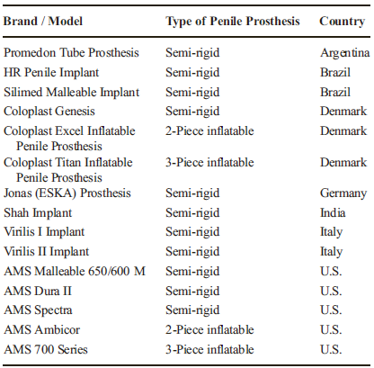

Slide 7
Tek kısımlı PP
Avantaj ve dezavantajları
Kendisi ve eşi için kullanımı kolay
El kullanımı kısıtlı olanlarda iyi bir seçenek
Çoğu erkek için sürekli sertlik çok sıkıntı verici olabilir
En kolay cerrahi işlemdir. Sınırlı cerrahi deneyimi olan cerrahlar için iyi bir seçenektir
En ucuzudur

Slide 8
Tek kısımlı PP
Anormal görünüm ve hisse neden olabilir
Uzun dönemde peniste bozulma ve incelmeye neden olur
ABD’de implantların sadece %20’sidir
Ameliyat sonrası ağrı ve rahatsızlık olur çünkü penis sabit bir ereksiyona kendini hazırlama ihtiyacı duyar
Tekrarlayan sistoskopi ihtiyacı varsa uygun değil
Erozyon riski daha yüksek
Uzun dönemde hasta ve eş memnuniyeti az

Slide 9
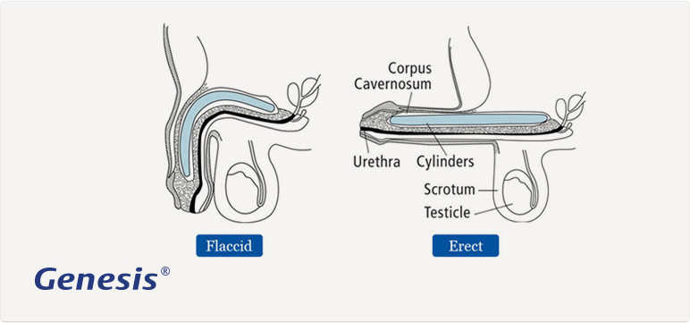

Slide 10
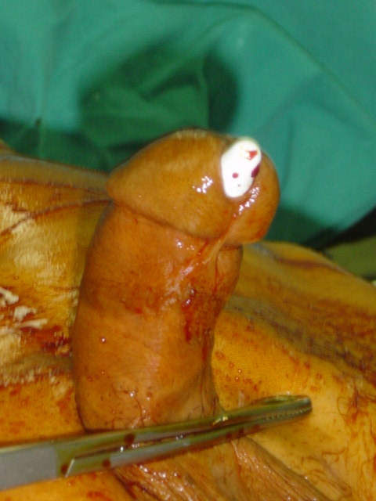
Akdeniz Üniversitesi-Androloji

Slide 11
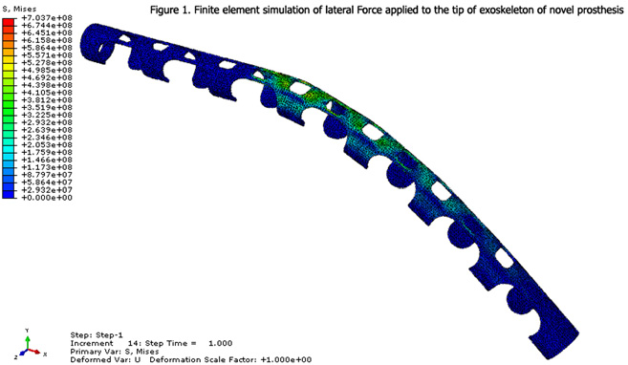

Slide 12
İki kısımlı PP
Avantaj ve dezavantajları
Kendisi ve eşi için kullanımı kolaydır. Pompasıyla kolayca ereksiyon sağlanır, kullanmadığında aşağı bükerek ereksiyonu giderir
Sınırlı el kullanımı olan birisi için iyi bir seçenek olduğu düşünülmüştür ancak pompa küçüktür ve şişirmek zor olur
Silindirlere az miktarda sıvı gittiği için çok parçalı şişirilebilir cihazlara göre ereksiyon rijiditesi daha azdır

Slide 13
İki kısımlı PP
Avantaj ve dezavantajları
Sürekli kısmi ereksiyon bir çok erkek için sıkıntı vericidir
En basit şişirilebilir implant cerrahi işlemidir. Sınırlı deneyimi olan cerrah için iyi bir cerrahi seçenektir
Anormal his ve görüntüye neden olur. Silindirlerin şekli doğal değildir ve kare başlı saplı süpürgeye benzer
Uzun dönemde peniste bozulma ve incelmeye neden olur
Tekrarlayan sistoskopi ihtiyacı varsa uygun olmayabilir

Slide 14
İki kısımlı PP

Slide 15
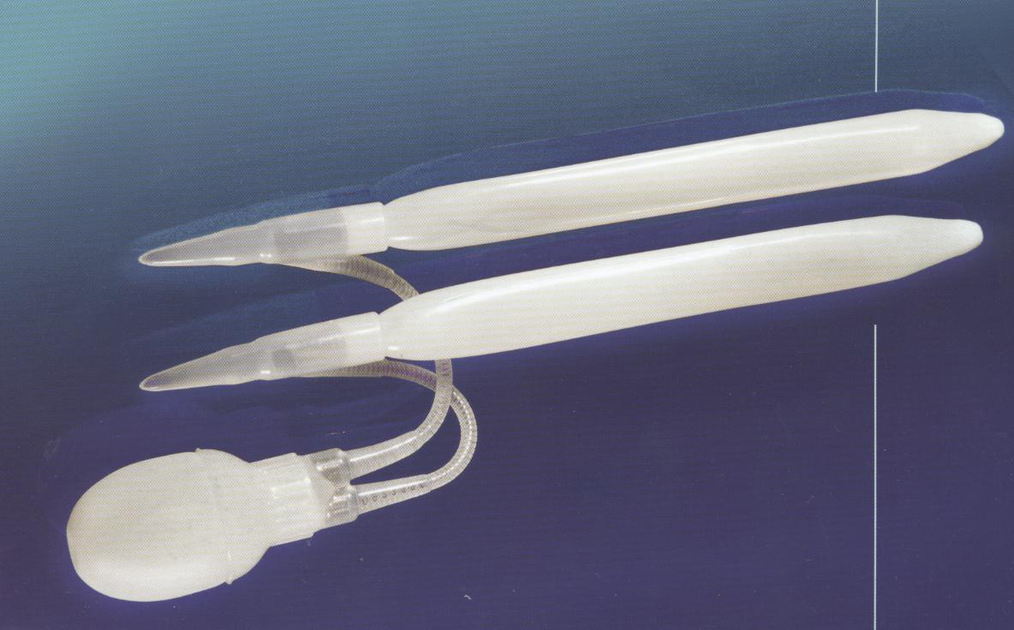

Slide 16
Üç kısımlı PP
Avantaj ve dezavantajları
Kendisi ve eşi için kullanımı kolaydır. Pompaya basarak şişirir ve düğmesine basarak indirir.
İki kısımlıya göre pompası daha büyük olduğundan kullanımı kolaydır
Silindirlere daha fazla sıvı aktarıldığı için diğer protezlerin hepsinden daha fazla rijidite olur
Penis diğerlerine göre çok yumuşaktır ve hastaları çok rahat ettirir

Slide 17
Üç kısımlı PP
Avantaj ve dezavantajları
Sadece bu tip protezler normal görünüm ve his verir. Bir çok hasta partnerinin penis içinde implant olduğunu anlamadığını söylemektedir
Penise bası en az düzeyde olduğundan basınç atrofisi olmaz ve penis şeklinin bozulma olasılığı düşüktür
Cerrahi deneyimi fazla olan cerrahlar için iyi bir seçenektir
Ameliyat sonrası penis gevşek olduğundan ameliyat sonrası ağrı diğerlerine göre çok daha azdır
Tekrarlayan sistoskopi ihtiyacı varsa en uygun tip

Slide 18
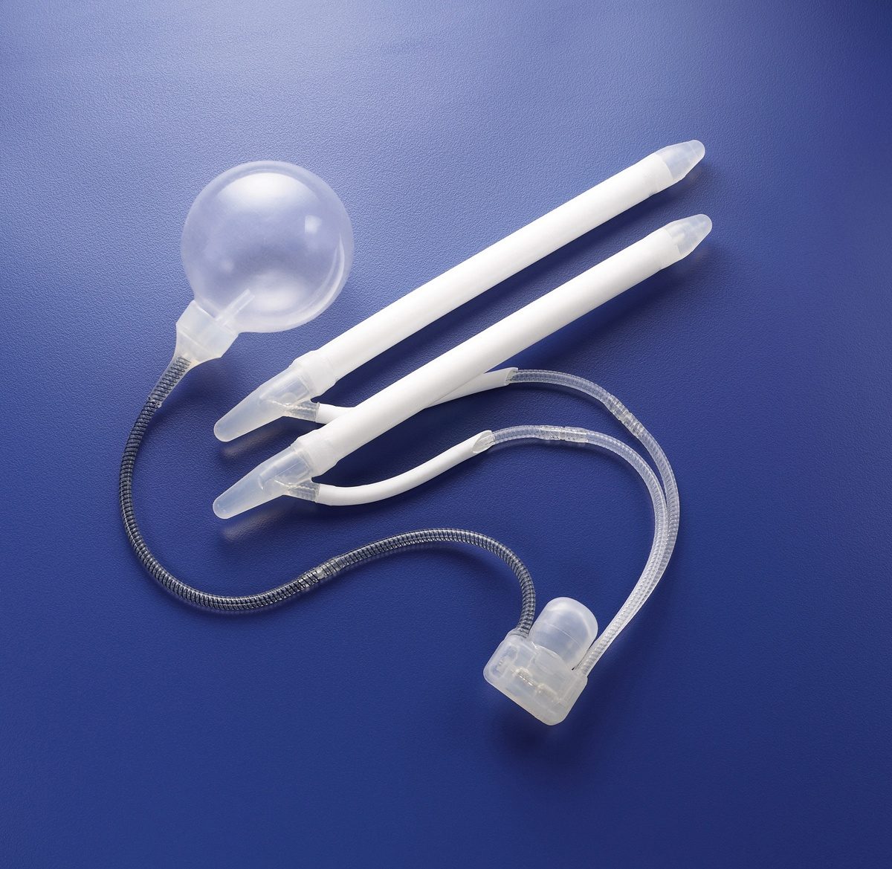

Slide 20
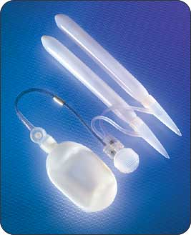
Mentor Titan

Slide 23
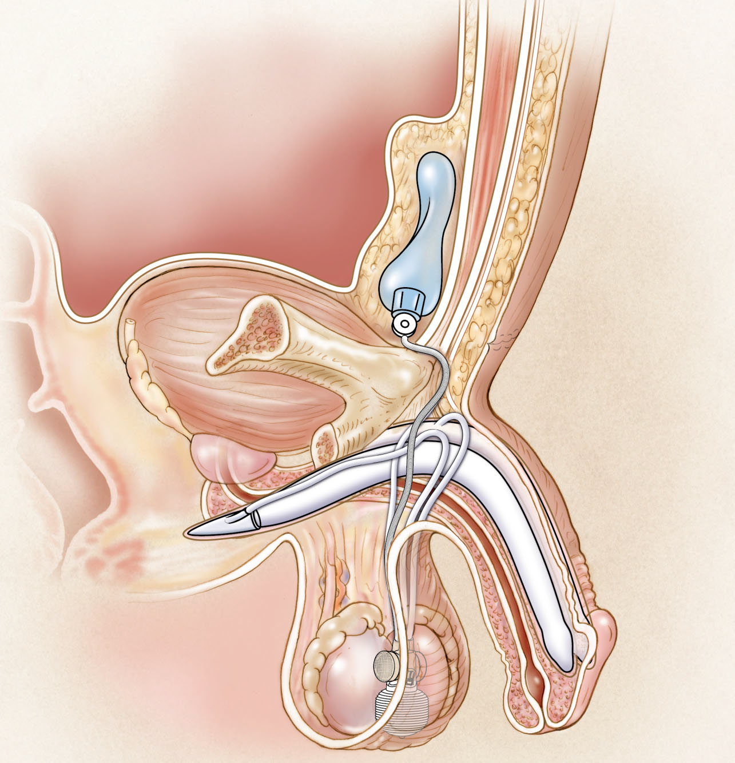

Slide 24
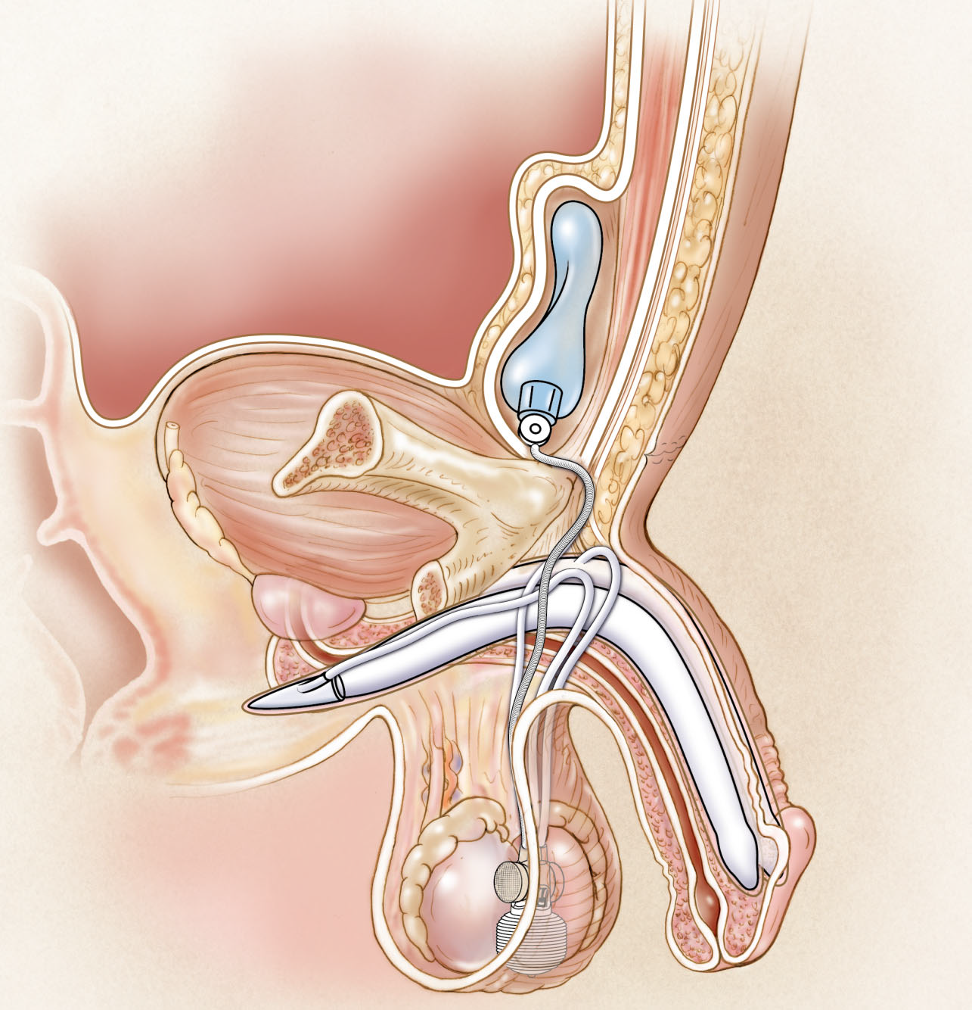

Slide 25
Özet
Penil protez cerrahisi son seçenektir
Uygun hasta ve uygun protez / rezervuar seçimi çok önemlidir
TEŞEKKÜRLER

